Slide 1
TÜRKÇE ÖĞRETİMİ
KONUŞMA

Slide 2
KONUŞMA NEDİR?
Konuşma duygu ve düşüncelerin paylaşılmasının etkili bir aracıdır. Çocuklar okula başlamadan önce Türkçe konuşmayı az çok öğrenmiş olurlar. Ancak bu konuşma « kendi yaşlarının ve çevrelerinin» Türkçesidir.
Genellikle gelişigüzeldir, çoğu zamanda ağız özellikleri taşır. Konuşmada kültür dilinin ulama, vurgu, tonlama gibi söyleyiş özelliklerinin ölçünlü dilin ilkelerine uygun bir anlayışla kazandırılması, öğretimin temel sorumluluğudur. Öte yandan öğrencinin sözcük dağarcığının zenginleştirilerek anlama ve anlatma becerilerinin yetkinleşmesi için, Türkçe öğretiminin, öğrencileri duygu, düşünce ve tasarılarını sözle anlatmaya isteklendirmesi gerekir. Bu konuda anadili öğretmeninin konuşma becerisini amaca uygun davranışlarla pekiştirebilmesi için, bir uygulayıcı olarak örnek olması gerekir.

Slide 3
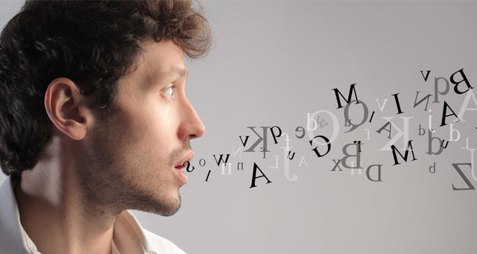
KONUŞMANIN ÖZELLİKLERİ
Konuşma,kişilerin sadece duygu ve düşüncelerini aktardığı süreç değildir.Konuşma aynı zamanda öğrenme, anlama, zihinsel, duygusal ve sosyal becerileri geliştirmek için de önemli bir alandır.
Felsefe, psikoloji, mantık, edebiyat, hukuk, politika ,halkla ilişkiler, antropoloji gibi bilim dallarının inceleme alanına giren konuşmanın kabul edilen özellikleri şunlardır:
(Güneş,2017)

Slide 4
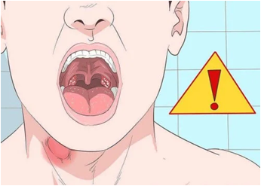
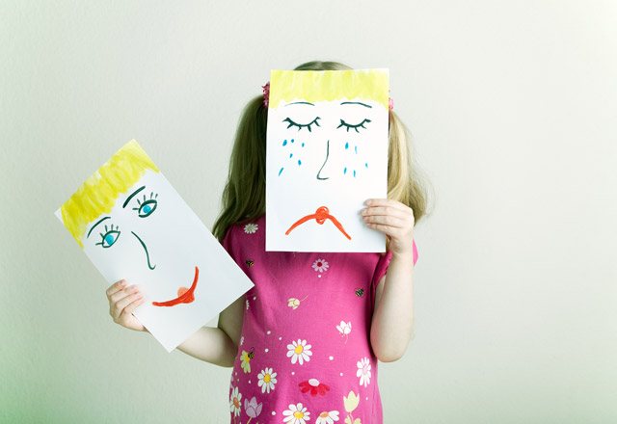
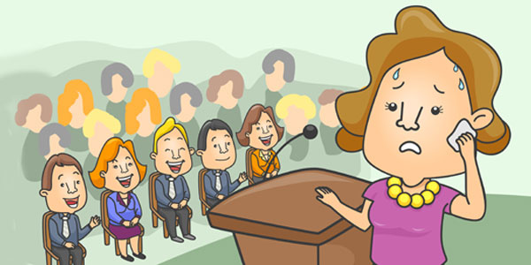
Konuşma’nın Özellikleri
A)Fiziksel Özellikler: Konuşma beyin, sinir sistemi, akciğerler, ses telleri, ses dalgaları, küçük dil, büyük dil, damak, dişler, kulak gibi organlarla gerçekleşmektedir.
B)Psikolojik Özellikler: Bireyin psikolojik özellikleri, öfke, sevinç, korku gibi duyguları konuşmaya yansımakta, ses tonunu, hızını, kelimelerini etkilemektedir.
C)Toplumsal Özellikler: Konuşma aile, arkadaş çevresi, resmi toplantı gibi durumlarda farklı biçimlerde yapılmaktadır. Konuşma bireyin gelişiminde ve toplumsallaşmasında etkilidir.
(Güneş,2017)

Slide 5
Konuşmanın Önemi
Konuşma, dil öğrenme sürecinde zihni düzenlemeye yardım eden bir öğrenme alanıdır. Öğrenci çevresiyle iletişim kurarak, dinleyerek, konuşarak düşünceler oluşturur ve bunları zihninde yapılandırır. Yani öğrenci konuşarak öğrendiklerini aktif olarak zihninde yapılandırmaktadır.
Konuşma öğrencinin zihinsel etkileşime girmesini sağlamaktadır. Bu nedenle öğrencilerin konuşma becerileri geliştirilmeli, düşüncelerini açıkça ifade etmeleri sağlanmalı ve bir düşünceye tepki gösterme yöntemlerini geliştirmeleri sağlanmalıdır. Öğretmen, öğrencilerin konuşma becerilerini incelemeli ve grup ortamında doğal olarak ifade etme durumlarını gözlemelidir

Slide 6
KONUŞMA YAKLAŞIM VE MODELLERİ
1.Geleneksel Yaklaşım ve Yöntemler
Geleneksel yaklaşımda konuşma alıştırmalarına öncelik verilmekte, konuşmanın sürekli taklit ve tekrarlarla geliştirileceği üzerinde durulmaktadır.
Bu amaçla uygulanan yöntemlerde konuşma alıştırmalarına, vurgu, tonlama telaffuz gibi çalışmalara ağırlık verilmektedir.
Doğrudan öğretim yöntemi:Dili taklit ederek ve sürekli tekrarlayarak öğrenmeyi içeren bir yöntemdir. Dil öğrenme sürecinde konuşma çalışmalarına geniş yer verir.
Dinle ve konuş yöntemi:Amerikan yapısalcılığından etkilenerek cümle yapısı üzerinde durmuştur.
Görsel-işitsel yöntem:iletişim sürecini düzenlemek için ses ve şekil uyumu üzerinde durmuştur. İletişim kavramında ilk adım olarak karşılıklı konuşma, amaçları yeniden tanımlama, bilgi yerine daha çok beceriye yönelmiştir.
Eleştiri: Konuşma öğretiminde zihne değil mekanik süreçlere ağırlık vermesi, tekrar, ezber ve taklit çalışmalarının yoğun olması,ezberlemeyi geliştirmesi, öğrencilerin iletişim ihtiyaçlarına cevap vermemesi gibi hususlar.

Slide 7
Konuşma Yaklaşım ve Modelleri
2)Bilişsel Yaklaşım Ve Modeller
Konuşma sürecini zihinsel ve fiziksel olmak üzere daha geniş boyutta ele almakta ve konuşmacının zihinsel süreçlerine yoğunlaşmaktadır. Birey konuşurken zihindeki bilgi ve kelimelerin nasıl seçildiği, sözlere nasıl aktarıldığı en çok incelenen konular arasında yer almaktadır.
Levelt Modeli (1989): Bu modelde konuşma sürecini açıklamak için iki temel kavram kullanılmaktadır. Birincisi makro planlama ( iletişim amacını ve hedefini belirleme), ikincisi ise mikro planlama (konuşma ile verilecek bilgilerin planını yapma) olmaktadır. Bu model bazı bileşenlerle birlikte kullanılmaktadır.
Bunlar: kavramlaştırma, düzenleme, hece vb. seçme, anlam ve söz dizimine göre düzenleme, bunları kodlama ses ve dil bilgisi, boğumlama ve anlama sistemine göre işaretleme olmaktadır.

Slide 8
Konuşma Yaklaşım ve Modelleri
Bock ve Levelt Modeli (1994): Konuşma süreci dört aşamaya ayrılmaktadır:
Mesajı belirleme: Konuşmanın başlangıcını oluşturan bu aşamada konuşmacı ne söylemek istediğini ve ya vereceği mesajın içeriğini belirlemektedir.
İşlevsel işlemler: Konuşmacı kullanacağı kelimeleri seçmekte ve seçilen kelimelerin dil bilgisi rolün belirlemektedir ( özne, tümleç gibi).
Durumsal işlemler: Kelimeleri ve kelimelerin cümledeki rolünü seçtikten sonra bunları cümle içinde uyumlu hale getirme, çoğul-tekil uyumunu yapma gibi işlemler olmaktadır.
Fonolojik işlemler: Bu aşamada konuşmacı cümleyi ve kelimeleri oluşturan sesleri belirlemekte, konuşma ile ilgili diğer akıcılık, prosodi, ritim, ses uyumu gibi işlemleri yapmaktadır.
Bock ve Levelt modeli konuşma sürecinde önce zihinsel ardından fiziksel işlemlere dikkat çekmekte ve bu süreci ayrıntılı olarak açıklamaktadır.

Slide 9
Konuşma Yaklaşım ve Modelleri
Dell Modeli (1986): Bu modele göre dört aşamalı bilgi işleme vardır.
Anlamsal işlemler:Bu aşamada birey aktaracağı mesajın anlamını seçmektedir. Bu aşama Dell için çok önemli ve özeldir.
Sözdizimi işlemleri: Bu aşamada birey söylemek istediğini ve bunların dil bilgisi yapısını planlar, kelimeleri cümle yapmak için sıraya koyar.
Morfolojik işlemler:Birey heceleri planlar yani ögeleri seçer, işaretleyeceği eğer cümle ise bir dizi eylem içerir, bu işlem birey konuşurken aynı anda yürütülür.
Ses işlemleri: Bu aşamada birey kullanacağı sesleri seçer, bunları ritim ve tonlama yönüyle sıralar.
Bu modeller konuşma işlemini çeşitli aşamalara ayırmakta, içeriğin seçiminden başlayarak kelimelerin seçimine kadar giden bir süreci ele almaktadır.

Slide 10
Konuşma Yaklaşım ve Modelleri
3. Yapılandırıcı Yaklaşım Ve Modeller
Yapılandırıcı yaklaşım ve modeller konuşma öğretimini öğrenci merkezli olarak ele almakta ve öğrencinin konuşma becerilerini geliştirmeye odaklanmaktadır.
Bu yaklaşıma göre “Dil, edinilmez öğrenilir.” Dil öğrenme bireyin aktif çabalarıyla gerçekleşir. Dil becerileri zihinsel gelişime ve sosyal ilişkilere bağlı gelişir. Dil tek başına değil sosyal etkileşmelerle öğrenilir.
Dil ve öğrenme, ayrılmaz bir şekilde birbirine bağlıdır. Öğrenme dili gerektirir dil de öğrenmeyi etkiler. Bu nedenle dil ve zihinsel becerileri geliştirme birlikte ele alınmalıdır. Bu süreçte işbirlikli öğrenme etkinliklerine ağırlık verilmelidir.

Slide 11
Konuşmanın Alanları
Konuşma 3 ana boyuta ayrılmaktadır:
1)İşlem Boyutu: Bu süreçte konuşma sürecinde yapılan bütün işlemleri içermektedir. Önce zihinsel ardından da fiziksel işlemler yapılmaktadır. Bunlar ise zihinsel hazırlık, konuşmayı yapılandırma ve konuşma olmaktadır.
A)Zihinsel Hazırlık: Konuşmaya başlamadan önce zihinsel hazırlık yapılmaktadır.Zihinde yapılandırılmış bilgiler gözden geçirilir.Konuşulacak konu ve düşünceler belirlenir ve vurgulanacak kelimeler, kavramlar seçilir.Daha sonra zihinde tasarım aşamasına geçilir. Bu aşamada seçilen bilgiler mantıksal olarak sıralanır ve düzenlenir.Basitten karmaşığa, genelden özele doğru gitmek konunun anlaşılmasını sağlamaktadır.
B)Konuşmayı Yapılandırma: Bu aşamada zihinsel tasarımı yapılan konuşma yazıya ya da notlara aktarılmaktadır.Konuşma yeniden gözden geçirilir. Konuşmayı güçlendirmek için iyi örnekler,resimler,uygulama önerileri hazırlanmalıdır.Dinleyicileri düşünmeye yönelten örneklere yer verilmelidir.

Slide 12
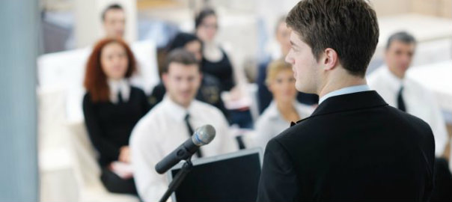
Konuşma’nın Alanları
C)Konuşma:Daha sonra hazırlanan metin cümlelere, kelimelere, hece ve seslere dökülerek dinleyiciye aktarılmaktadır.Konuşmada sesin tonu, bağlantıları ve titreşimine dikkat edilmekte; aktarma işlemi beden dili ile desteklenmektedir.
2)Etkileşim Boyutu: Etkileşim sürecini konuşmacı başlatır ve yönetir. Nitelikli bir etkileşim için konuşmacının etkileşimi planlaması, yönetmesi ve değerlendirmesi gerekmektedir.
3)Güdüleme Boyutu: Güdüleme, konuşmacı ve konuşmanın içeriği ile yapılmakta, konuşma sonunda dinleyiciler bir iş yapmaya ya da etkinliğe yönlendirilmektedir.Konuşmacı konuşmasının sonunda yapılacakları hatırlatarak, gerekli vurguları yaparak dinleyicileri güdülemelidir. (Güneş,2017)

Slide 13
KONUŞMA ÖĞRETİMİ
Amaçlar ve Beceriler
Konuşma öğretiminin amaçları genel olarak şöyle sıralanmaktadır:
Dil becerileri: Konuşma öğretiminin birinci amacı dil becerilerini geliştirmektir. Konuşma becerilerini geliştirmek dinleme, okuma, yazma, gibi diğer becerilerin de geliştirilmesine katkı sağlamaktadır.
İletişim becerileri: Konuşma ile çeşitli bilgi, duygu, düşünce vb. ihtiyaçlar paylaşılmaktadır. Bireyin etkili bir iletişimci olması, konuşma becerilerini geliştirmesine bağlıdır.
Öğrenme ve anlama becerileri: Öğrenme sürecinde konuşma ve tartışma, bilgilerin, yeniliklerin, düşüncelerin hızlı olarak aktarılmasını sağlar. Diğerlerini dinlerken ve kendi görüşlerini ifade ederken öğrenci düşüncelerini açıklamayı öğrenmekte, açıklama için en uygun kelimeleri bulmaktadır.

Slide 14
KONUŞMA ÖĞRETİMİ
Zihinsel beceriler: Konuşma, bireye düşünceleri ve bilgileri düzenleme, farklı yönlerini anlama, netleştirme, ilişkilendirme, sözelleştirme fırsatı verir. Konuşma, bireyin görüşlerini netleştirme, sorunları ortaya koyma ve tartışma sorumluluğunu geliştirmektedir.
Sosyal beceriler: Konuşma aracılığıyla birey kendini çevreleyen durumlarla etkileşir, içine girer ve kendini ifade eder. Böylece başkalarıyla iyi ilişkiler kurma, iş birliği yapma, çatışmaları çözme ve yönetme becerilerini geliştirir.
Zihinsel bağımsızlık becerileri: Birey konuşma yoluyla karar verme, seçme, amaçlarını gerçekleştirme, ihtiyaçlarını, ilgilerini, haklarını ifade etme ve savunma becerilerini geliştirmektedir.

Slide 15
KONUŞMA ÖĞRETİMİ
2. Teknikler
Bunlar konuşmayı planlama, bilgileri yapılandırma, düzenleme, konuşmayı yönetme, konuşmayı değerlendirme gibi sıralanmaktadır. Öğretmen bu teknikleri öğreterek öğrencilerde teknik kullanma alışkanlığı oluşturmalıdır.

Slide 16
KONUŞMA BECERİLERİNİ GELİŞTİRME
1.ZİHİNSEL HAZIRLIK
Konuyla ilgili ön bilgilerini harekete geçirme:Konuşma konusu, amacı, yöntem ve tekniklerini belirlemek için ön bilgileri harekete geçirme etkinlikleri yapılmalıdır. Bu amaçla öğrencilere çeşitli sorular sorulmalı, önceden öğrenilen görüş, düşünce, konu vb. gözden geçirilerek bunların hatırlanması sağlanmalıdır.
Amaç belirleme: Öğrencilere hazır kalıplar verilmemeli, sorular sorarak amaçlarını belirlemelerine rehberlik edilmelidir. Bu amaçların belirlenmesi için öğrencilere “Niçin bu konuyu seçtin?”, “Bu konuyu konuşmaktaki amacın ne?”, “Niçin bu konuyla ilgileniyorsun?”, gibi çeşitli sorular sorulabilir.

Slide 17
KONUŞMA BECERİLERİNİ GELİŞTİRME
Yöntem ve teknikleri belirleme: Öğrencilere konuşma sürecinde kullanılan çeşitli tekniklerin olduğu ve dikkatlice seçilmesi gerektiği bilinci verilmelidir. Bütün teknikleri tanıması için öğrenci her konuşma etkinliğinde farklı teknikler seçmeye yönlendirilmelidir.
2.Konuşmayı Yapılandırma:
Konuşmanın genel düzeni, giriş, gelişme ve sonuç olarak sıralanmaktadır. Girişte dinleyicilere hitap, selâmlama ve çalışmayla ilgili genel bilgiler vb. verilir. Gelişmede çeşitli düşünceler, ana fikirler, yardımcı fikirler vb. sunulur. Örnekler verilir. Resimler gösterilir. Grafikler verilir. Sonuç aşaması ise konuşmanın son kısmıdır. Konuşmacı bu aşamada temel fikri bir kez daha vurgular ya da son konuşmalarla ana fikri açıklığa kavuşturur.
Konuşmanın mantıksal düzeni ise içeriğin mantıklı bir sıra ile düzenlenmesini kapsamaktadır. Mantıksal düzenleme konuşmayı, açıklanan kavramları veya vurgulanan düşünceleri anlamaya yardım eder.

Slide 18
KONUŞMA BECERİLERİNİ GELİŞTİRME
3.Çarpıcı Bir Giriş Belirleme: Etkili bir konuşma için konuşmanın giriş cümlesi özenle seçilmelidir. Etkili bir giriş için dikkat çekme, ilgiyi toplama, konuyu ve aşamaları sunma çalışmalarının hepsi aynı anda uygulanabilir.
Dikkat Çekme: Konuşmaya başlarken dikkat çekici bir giriş için şunlar yapılabilir:
Kişisel bir deneyimi, yeni bir olayı ya da bir anıyı anlatarak başlama,
Sunulacak düşünceleri içeren bir kavramı, özlü sözü, cümleyi açıklayarak başlama,
Cevapsız bir dizi soruyla başlama vs.
İlgi Toplama: ilgiyi toplamak için dikkat çekici anlatımlar kullanmak, sık sık teknik değiştirmek, değişik yöntemlere başvurmak, görsel destekleyiciler kullanmak önemli olmaktadır.

Slide 19
KONUŞMA BECERİLERİNİ GELİŞTİRME
Konuyu Açıklama: Konuşulacak konuyu net bir şekilde açıklama, ulaşılacak sonuçla ilgili genel bilgileri verme, konuşmanın bazı bölümlerini kısaca verme gibi.
İzlenecek Yöntemi Sunma: Konuşmada izlenecek sıra, aktarılacak konular, aktarma biçimi, süresi, yapılacak çalışma vb. verilmelidir.
4. Etkili Bir Sonuç Hazırlama: Kısa ve özgün bir özet yapılabilir, Dinleyicinin aklında kalacak bir örnek, bir anı, resim, müzik vb. sunulabilir,Bir kavram, özlü söz, cümle vb. Farklı biçimde bir kaynak sunulabilir.
5. Soruları Tahmin Etme:Dinleyicinin sorularını tahmin etmek için dinleyiciler hakkında bazı bilgiler edinilmelidir. Bunlar dinleyicilerin yaş, konum, dinleme amaçları,kültür ve bilgi düzeyleri gibi bilgiler olmaktadır.

Slide 20
KONUŞMA BECERİLERİNİ GELİŞTİRME
B)KONUŞMA AŞAMASI
1. Konuşma: Konuşma sırasında bilgileri aktarma, görselleri kullanma, ana fikir, yardımcı fikir ve destekleyici ayrıntıları vurgulama, konuyu mantıksal bir bütünlük içinde sunma, karşılaştırma, sebep-sonuç ilişkileri kurma, kendi yaşantısından ve günlük hayattan örnekler verme gibi becerileri kazanmalarına dikkat edilmelidir.
2.Kuralları Uygulama: Konuşma metinden okunarak yapılmamalı, konuşulmalıdır. Konuşma kuvvetli bir sesle yapılmalı, ancak çok hızlı konuşulmamalıdır. Konuşma açık seçik yapılmalıdır. Gereksiz kelimeler tekrarlamaktan kaçınılmalıdır. Dinleyicilerle gözle iletişim kurulmalıdır.

Slide 21
KONUŞMA TÜRLERİ
Konuşma türleri çeşitli şekillerde ele alınmaktadır. Konuşmanın amacına göre, eğlenmek için konuşma, öğrenmek için konuşma, bilgilenmek için konuşma; konuşma biçimine göre sorgulayıcı, ikna edici, betimleyici, bilgi verici konuşma; hazırlanma durumuna göre hazırlıklı ve hazırlıksız konuşma vb. biçimlerde gruplandırılabilir. Bunlardan bazıları:
1) İkna Edici Konuşma: İş birliği yapma veya iki taraf için de yarar sağlamayı amaçlayan konuşmaları içermektedir. İkna edici konuşmada ileri sürülen görüşler kabul edilebilir nitelikte olmalıdır. Bu konuşma 5 adımda gerçekleştirilir. Bunlar; dikkat çekme, anlamayı sağlama, inandırma, tekrarlama ve istenileni açıklama aşamalarıdır. Ayrıca ikna edici konuşmalarda karşıdaki kişiyi kırmamaya dikkat edilmelidir.

Slide 22
KONUŞMA TÜRLERİ
2) Betimleyici Konuşma: Bir nesnenin, bir yerin ya da bir kişinin dış görünüşü hakkında konuşmalara denilmektedir. Betimleme aynı zamanda bireyin duyguları ve kişilik özelliklerini de anlatır. Betimlemede aynı zamanda ayrıntılar da önemlidir.
3) Sorgulayıcı Konuşma: Öğrencinin bir fikre katılıp katılmadığını, nedenleri ile anlatması ve öne sürülen gerekçeleri sorgulayarak konuşmasıdır.

Slide 23
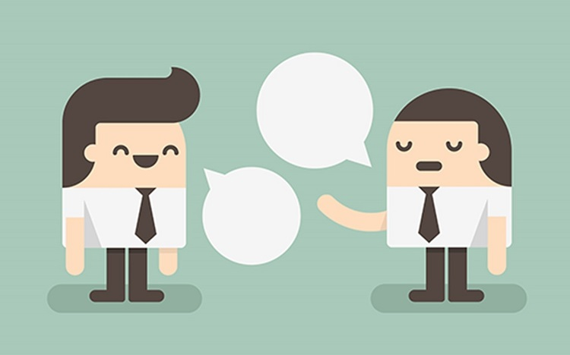
KONUŞMA ETKİNLİKLERİ
1) Etkileşimsel Etkinlikler: Konuşma becerilerini geliştirmekte çok kullanılmaktadır. Bu etkinlikler için çok ayrıntılı olmayan hazırlık yapılmaktadır. Örneğin; konuşmalar, tartışmalar, çalışma grupları, dil oyunları, gösteriler…
2) Etkileşimsel Olmayan Etkinlikler: Bu etkinlikler öğrenci tarafından ayrıntılı hazırlık yapmayı ve bir metni ya da temel bölümlerini ezberlemeyi gerektirmektedir. Örneğin; drama ve tiyatro, bir konuda konferans, mülakatlar, monologlar, taklitler…

